Slide 1


TẾT ĐẾN RỒI
BÀI 4
BÀI 4
TIẾT 4
LUYỆN TỪ VÀ CÂU

Slide 2









YÊU CẦU
CẦN ĐẠT
……….
………….
3
……………
4
………….

Slide 3

Thứ năm ngày 27 Ǉháng 1 năm 2022
Tiếng Việt
Luyện tập: Mở rộng vốn từ về ngày Tết.
Dấu chấm, dấu chấm hỏi.

Slide 4
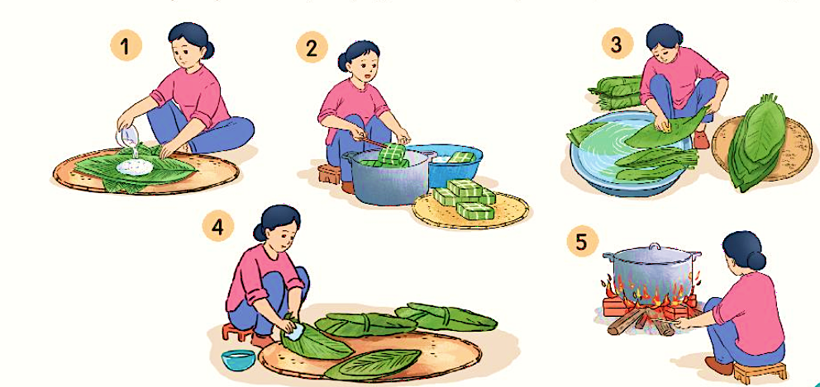
1. Quan sát tranh và thực hiện các yêu cầu:
a. Tìm từ ngữ chỉ sự vật.
b. Tìm từ ngữ chỉ hoạt động.

Slide 5
1. Quan sát tranh và thực hiện các yêu cầu:
a. Tìm từ ngữ chỉ sự vật:
M: lá dong
, mẹt,
nồi,
bếp,
ghế,
củi,
lửa,
gạo,
chậu,
người,
đũa…
b. Tìm từ ngữ chỉ hoạt động:
M: lau lá dong
, gói bánh,
luộc bánh,
đun bếp,
vớt bánh,…

Slide 6
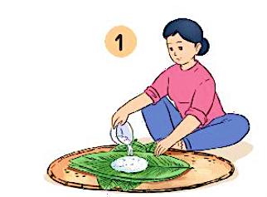
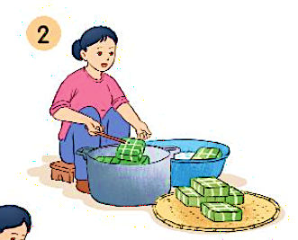
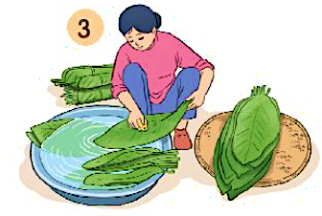
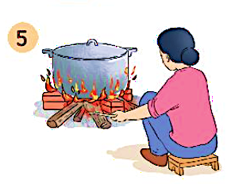
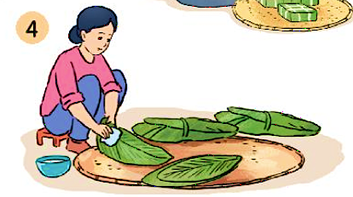
c. Sắp xếp các hoạt động theo trình tự của việc làm bánh chưng.
Gói bánh
Vớt bánh
Rửa lá dong
Lau lá dong
Luộc bánh

Slide 7
c. Sắp xếp các hoạt động theo trình tự của việc làm bánh chưng.
Rửa lá dong
Lau lá dong
Gói bánh
Luộc bánh
Vớt bánh

Slide 8


2. Hỏi - đáp về việc thường làm trong dịp Tết. Viết vào vở một câu hỏi và một câu trả lời.
M: - Bạn thường làm gì vào dịp Tết?
- Vào dịp Tết, mình thường đi thăm họ hàng.

Slide 9

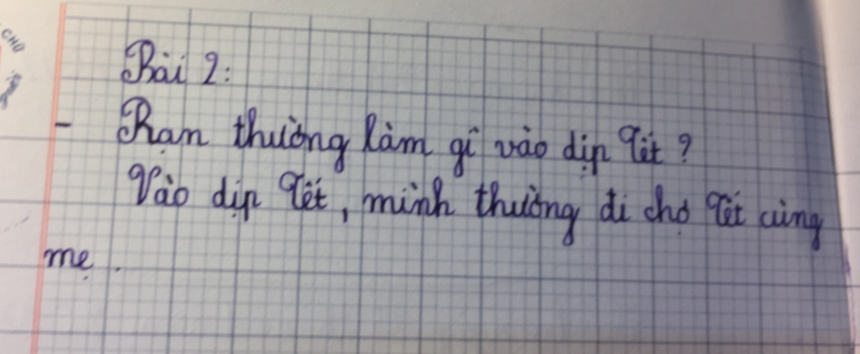
Image uploaded by Nguyễn Quỳnh Anh

Slide 10

CHÚC CÁC CON
CHĂM NGOAN HỌC GIỎI

